Slide 1
Utvrđivanje osnovnih zadanih kapitalnih rashoda
Sastanak PEMPAL-a, 2. prosinca/decembra 2021.

Slide 2
Pregled
Trend: osnovni zadani kapitalni rashodi često se precjenjuju
Podsjetnik: odakle potječu kapitalni rashodi (prethodno preuzete obveze)
Odobrenja preuzimanja obveza, odobrenja plaćanja i način prilagodbe osnovnih rashoda:
prvi korak
drugi korak
treći korak
Zaključak i završni savjet

Slide 3
1. Trend: osnovni zadani kapitalni rashodi često se precjenjuju

Slide 4
1. Osnovni zadani kapitalni rashodi često se precjenjuju
Veliki i složeni projekti mogu dovesti do prekoračenja troškova. Međutim, kada se radi o planiranju proračuna, postoji tendencija precjenjivanja plaćanja u pogledu kapitalnih rashoda (CAPEX):
Nedovoljno znanje o stvarnim preuzetim obvezama
Koliko je projekata „aktivno”?
Koji su efektivni ugovoreni iznosi?
➔ Prikupljanje i analiza podataka o CAPEX-u često su manjkavi
Pretjerani optimizam u pogledu ritma kapitalnih rashoda:
Kapitalni rashodi često su prioritet za vlade i resorna ministarstva
Međutim, kapitalni rashodi često su kompleksni i posljedično spori (dizajn projekta, postupak nadmetanja, opasnosti u pogledu implementacije, pravna pitanja...)
➔ Tenzije između ambicija i stvarnosti upravljanja CAPEX-om

Slide 5
2. Podsjetnik: odakle potječu kapitalni rashodi (prethodno preuzete obveze)

Slide 6
2. Osnovni zadani CAPEX pretežno određuju prethodno preuzete obveze
Činjenica koja se često ne uzme u obzir: u načelu ne mogu postojati plaćanja bez prethodno preuzete obveze, bila ona zabilježena ili ne
Općenito proračunsko pravilo
Posebno važno za CAPEX:
pravna obveza (potpisani ugovor) pokreće niz plaćanja koja mogu trajati godinama
uz CAPEX, osnovni zadani rashod često predstavlja glavninu rashoda za tu godinu
➔ Očita potreba za proračunskim instrumentom za detaljno praćenje preuzetih obveza, posebice za kapitalne rashoda

Slide 7
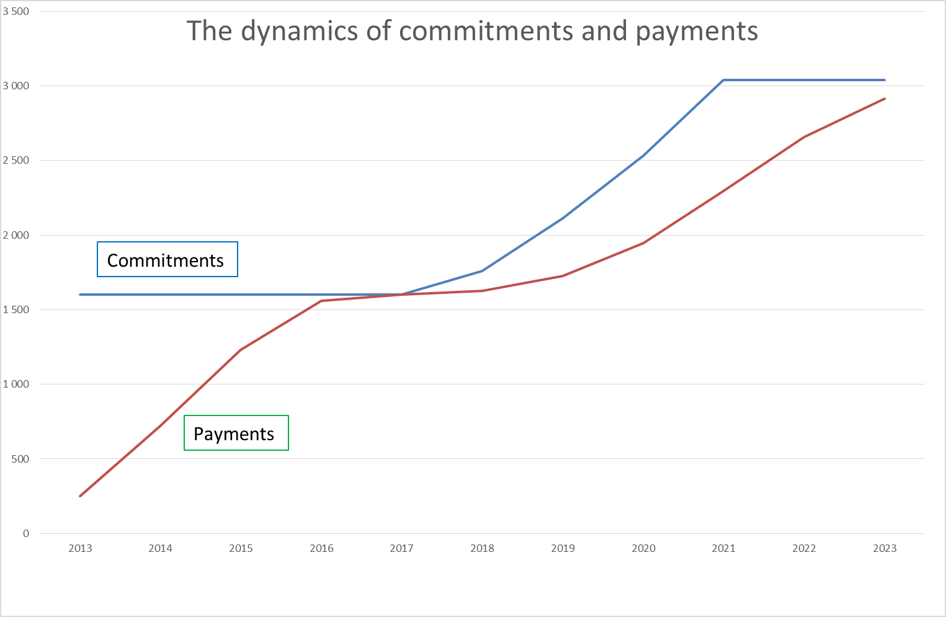
2. Preuzete obveze i plaćanja, ilustracija: nije tako jednostavno kako se čini
Dinamika preuzetih obveza i plaćanja
Preuzete obveze
Plaćanja

Slide 8
3. Odobrenja (autorizacija) preuzimanja obveza, odobrenja plaćanja i način prilagodbe osnovnih zadanih rashoda

Slide 9
3. Aproprijacije preuzetih obveza, aproprijacije plaćanja, moćan alat za planiranje proračuna u pogledu CAPEX-a i procjenu osnovnog zadanog CAPEX-a
Definicije:
Aproprijacije obveza (AO): odobrenja koja se mogu upotrebljavati samo za obveze po CAPEX-u; bez obzira na njihov oblik (ne moraju nužno biti aproprijacije), njima se postavlja gornja granica za preuzete obveze po CAPEX-u za godinu dana.
Aproprijacije plaćanja (AP): aproprijacije koje se mogu upotrebljavati samo za plaćanja za CAPEX
Odnos između AO i AP; primjer trogodišnjeg projekta:
1. godina: Pokretanje projekta, potpisivanje ugovora = preuzeta obveza ➔ Preuzeta obveza bilježi se primjenom AO-a.
1. godina: plaćanje 1. rate
2. godina: plaćanje 2. rate
3. godina: plaćanje 3. rate
Upotreba AP-ova

Slide 10
3. Prvi korak: procjena profila plaćanja
Profil plaćanja = način na koji se plaćanja vezana uz projekt (preuzeta obveza) raspoređuju tijekom proračunskih godina:
Za jednogodišnji investicijski projekt profil plaćanja bio bi: 100%
Za trogodišnji investicijski projekt: 33% / 33% / 34%, ili 10% / 60% / 30%, ili 20% / 60% / 20%
1. primjer: Petogodišnji projekt
Osnovica
1. godina
2. godina
3. godina
4. godina
5. godina
Ukupno
Profil plaćanja AO/AP
mil. EUR
Izglasani AO (preuzete obveze)
AP

Slide 11
3. Prvi korak: procjena profila plaćanja
2. primjer: trajni ili dugotrajni investicijski program
1. godina
2. godina
3. godina
4. godina
5. godina
Ukupno
Profil plaćanja AO/AP
mil. EUR
Izglasani AO (preuzete obveze)
AP
Osnovica
(1. opcija)
Osnovica
(2. opcija)
Ukupno PA

Slide 12
3. Prvi korak: procjena profila plaćanja
Radi procjene osnovice treba se održati diskusija/postići sporazum između MF-a i resornih ministarstava u pogledu profila plaćanja:
Resorna ministarstva često su preoptimistična u pogledu pravovremenosti njihovih CAPEX-a: profil od 25% / 60% / 15% izgledno može biti 15% / 50% / 35%
Važno je odrediti ovaj profil distribucije koji je važna pretpostavka za određivanje osnovice (i novih aproprijacija za CAPEX)
Obično je potrebna periodična ponovna procjena profila plaćanja:
zato što je projekt napredovao sporije od projekcije
zato što s vremenom trajna linija CAPEX-a (npr. održavanje cesta) može otkriti uzorak potrošnje koji je nešto drugačiji od početnih procjena

Slide 13
4. Drugi korak: svakako uzmite u obzir stvarne preuzete obveze
Stvarne preuzete obveze često su manje od proračunskih odobrenja, što utječe na osnovicu. Drugim riječima: držite se izvršenja.
1. godina
2. godina
3. godina
4. godina
5. godina
Ukupno
Profil plaćanja AO/AP
mil. EUR
Izglasani AO
Potrošeni AO (preuzete obveze)
AP
Pretpostavka: podiskorištenost će se nastaviti
Osnovica
(1. opcija)
Zapažanje: ponavljajuća podiskorištenost AO-a
Osnovica
(2. opcija)
Ukupno AP
Izvršenje i projekcija izvršenja
AP se započinje na temelju prošlih izvršenja

Slide 14
4. Treći korak: svakako uzmite u obzir stvarna plaćanja
Stvarna plaćanja često ne iznose 100% preuzetih obveza
1. godina
2. godina
3. godina
4. godina
5. godina
Ukupno
Profil plaćanja AO/AP
mil. EUR
Izglasan AO
Potrošeni AO (preuzete obveze)
AP
Modificira se pretpostavka stupnja pokrića preuzetih obveza plaćanjima
Zapažanje: stupanj pokrića preuzetih obveza plaćanjima < 100%
Osnovica
(2. opcija)
Osnovica
(1. opcija)
Ukupno AP
Izvršenje i projekcija izvršenja
AP se započinje na temelju prošlih izvršenja

Slide 15
Zaključak i završni savjet

Slide 16
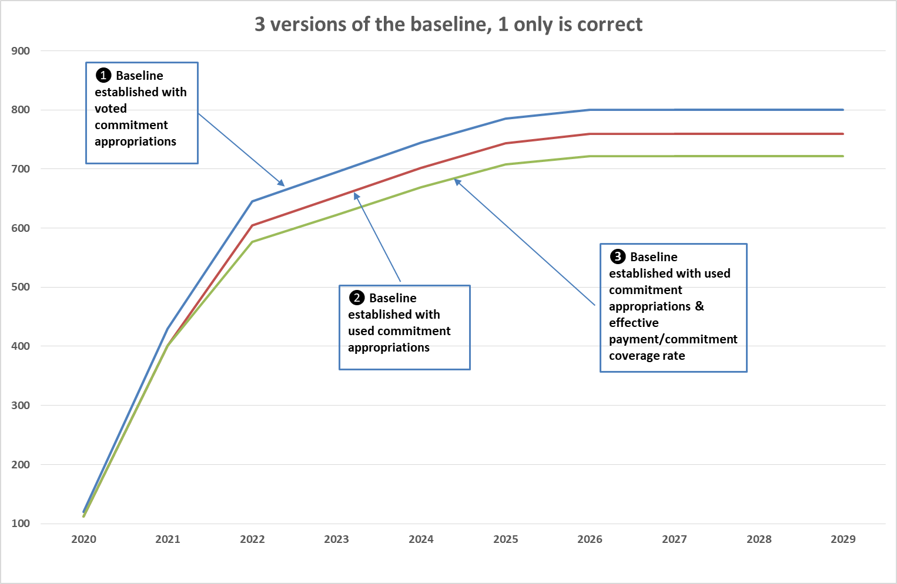
Tri verzije osnovice, samo je jedna ispravna
3 verzije osnovice, samo je jedna ispravna
1 Osnovica se utvrđuje uz izglasane aproprijacije preuzetih obveza
3 Osnovica se utvrđuje uz iskorištene aproprijacije preuzetih obveza i efektivni stupanj pokrića plaćanja/preuzetih obveza
2 Osnovica se utvrđuje uz iskorištene aproprijacije preuzetih obveza

Slide 17
4. Završni savjet
Mogu postojati prenesene aproprijacije
➔ Odbijte ih od osnovice
Osnovica
Prijenos iz 2020.
Iskorištenje prijenosa
Konačna osnovica

Slide 18
Hvala vam

